Slide 1
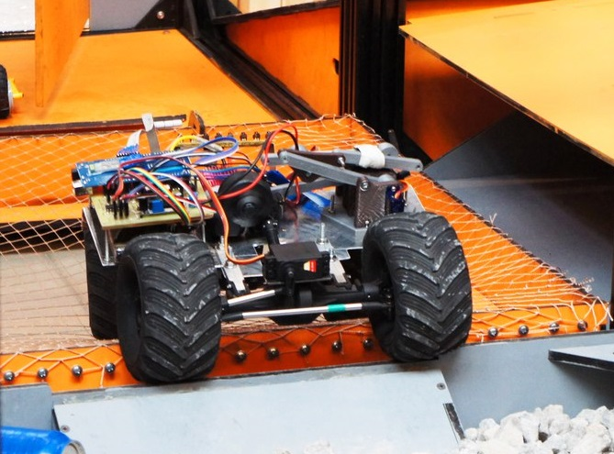
Робот «RoboLuck»
Центр робототехники и АСУ Тюменской области
Участник: Зиноров Иван, 10 лет
Преподаватель: Зырянов Ю.К.

Slide 2
Это мой робот «RoboLuck», Luck означает «удача, везение»
Робот собран на базе шасси собственной разработки. Рама из алюминия, высокий клиренс.
***
Ходовая часть включает электрический мотор-редуктор с передачей крутящего момента на карданный вал и дифференциалы.

Slide 3
Управление роботом осуществляется на Arduino Mega. Возможно управление в автономном режиме и ручном.
***
Робот оснащен сервоприводами для датчиков линий и манипулятора.
***
Особенность робота: крепкая, надёжная конструкция и возможность дальнейшего усовершенствования.
***
В роботе запланирована замена манипулятора на более совершенную конструкцию.

Slide 4
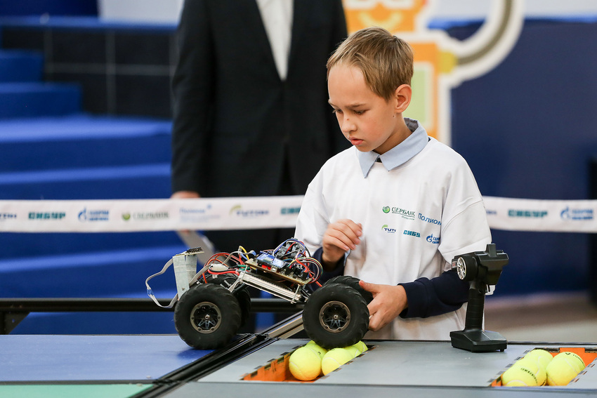
RoboLuck прошёл испытание на полигоне Кубка РТК: Тюмень

